Slide 1
Praxisprojekt: Präsentation Shopauswertung
Svetlana
Anca
Hyun
26. April 2023

Slide 2
Aufbau Präsentation
Unser Projekt (Über Uns)
Fragestellungen (3 Fragen)
Erläuterung unserer Analysen (Diagramme)
1. Frage (Anca)
2. + 3. Frage (Hyun)
Prognose: Ausblick in die Zukunft

Slide 3
Das Unternehmen (Über Uns)
3 Data_Analysten (Anca, Svetlana, Hyun) widmen sich einem Projekt für eine Auswertung der Umsätze
Das Unternehmen heißt El Puente und ist ein Fair-Trade Dienstleister in Nordstemmen
2 Standorte: Exporte nach Deutschland (DE) und ein weiterer Standort für Europa (EU)

Slide 4
Analyse: Fragestellungen
1) Gibt es Unterschiede im Verlauf? (Anca)
2) Welche Produkte verlaufen in den Shops wie? (Svetlana)
3) Ist ein Produkt besonders wichtig oder unwichtig? (Hyun)

Slide 5
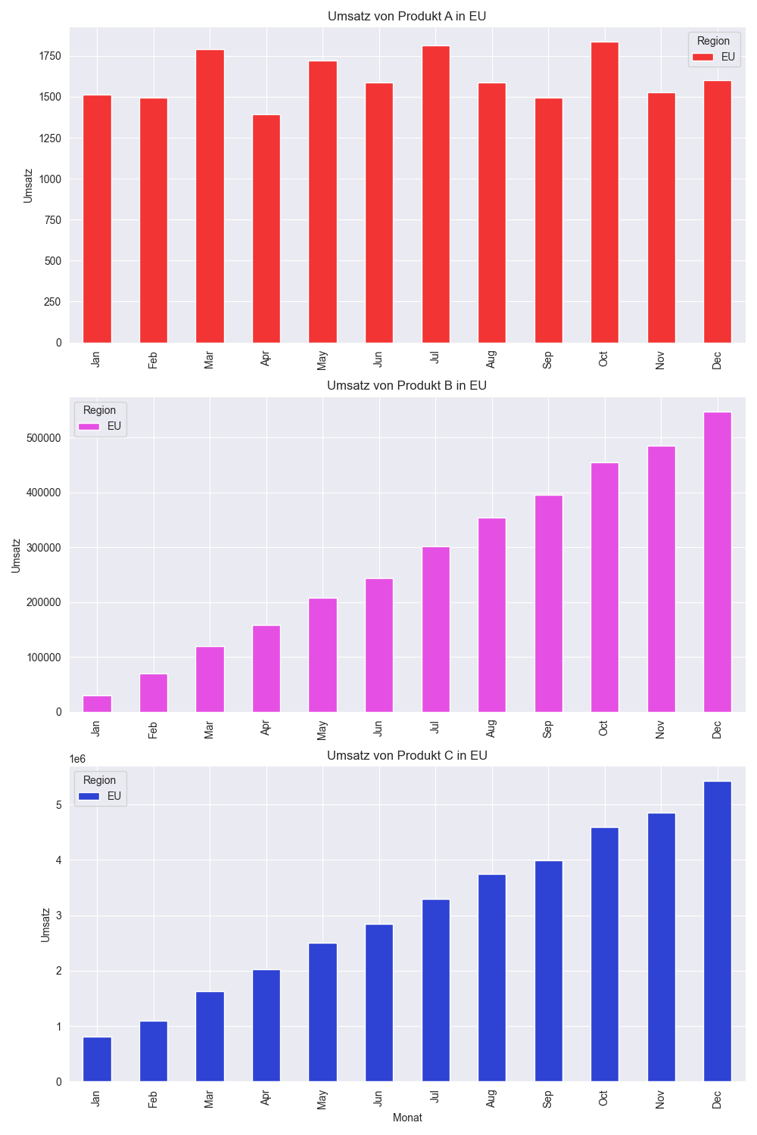
Umsätze nach Produkten in Europa pro Monat(EU)

Slide 6
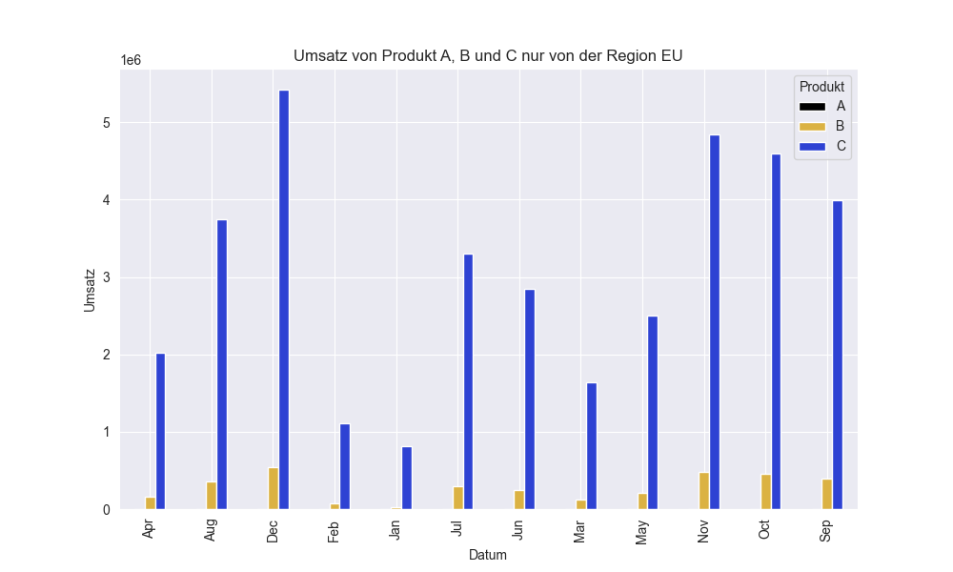

Slide 7
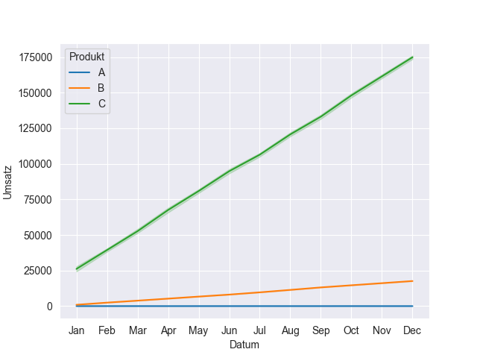
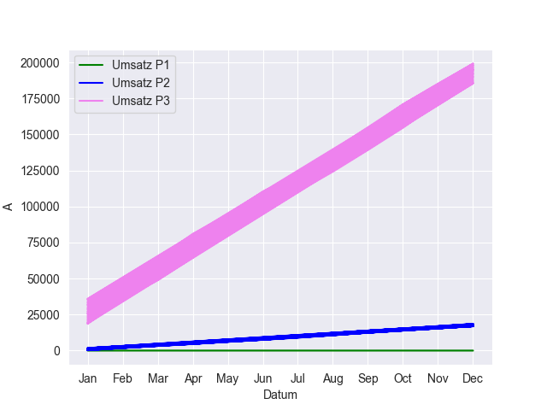
Umsätze nach Produkten A, B, C

Slide 8
Gibt es Unterschiede im Verlauf? (Anca)
Deutschland ( P1 und P2)
Europa
die ersten Monate niedrige Werte
die gleich hohen Werte der ersten beiden Produkte wie bei Deutschland
Monate 6 und 7 Maximalwerte
der Monat Dezember in vollem Wachstum
wieder hat das 3. Produkt deutlich höhere Werte als die ersten beiden
Deutschland ( P3 )
die ersten Monate sowie Monate 6 und 7 hohe
im Vergleich zu den ersten beiden Produkten verzeichnet Produkt 3 in den letzten Monaten Rückgänge

Slide 9
Welche Produkte verlaufen in den Shops wie? (Svetlana, Hyun)
In Europa macht Produkt C mit Abstand den größten Umsatz mit gefolgt von B und dann A
In Deutschland verhält sich die Umsatzverteilung sehr ähnlich.
DE: Produkt C scheint im 1. Quartal am besten zu performen und sinkt dann allmählich gegen Ende des Jahres.
DE: Die Umsätze von Produkt A und B steigen im Gegensatz zu Produkt C im gleichen Jahr immer weiter an
→ Produkte A,B verkaufen sich besser zum 4. Quartal hin.

Slide 10
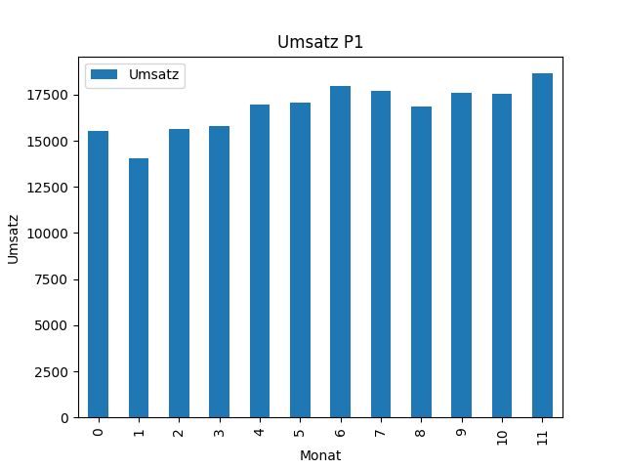
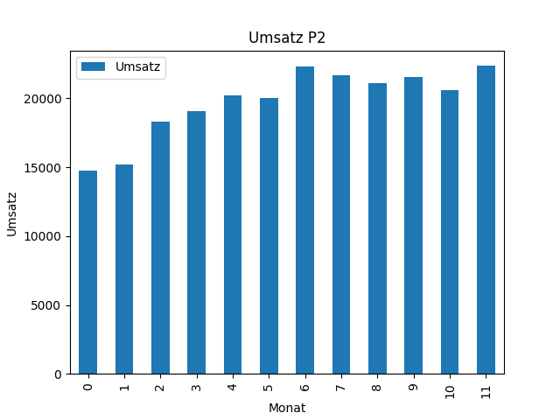
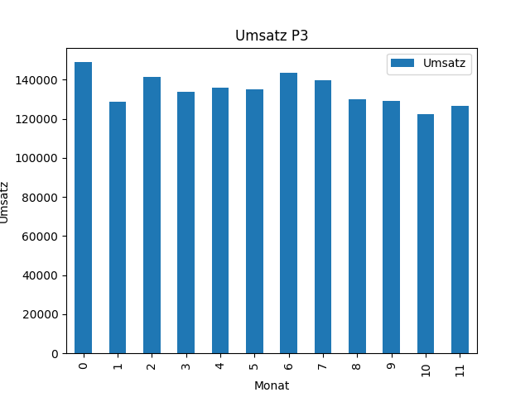
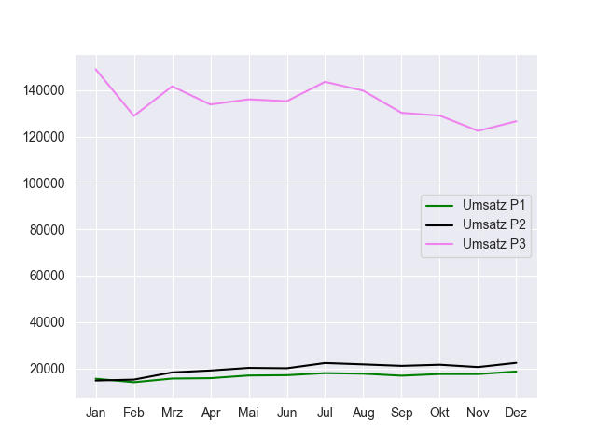
Umsätze in DE nach Produkten (P1, P2, P3)

Slide 11
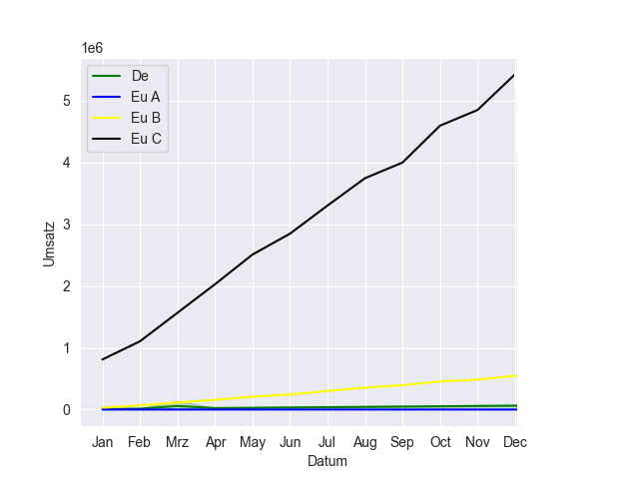
Die Unterschiede zwischen De und Europa

Slide 12
Ist ein Produkt besonders wichtig/ unwichtig? (Hyun)
Um zu bestimmen wie wichtig ein Produkt ist, kann man sich die Umsätze anschauen und den Verlauf
Produkt C macht im DE Markt mit mehr als 75% Umsatzanteil den mit Abstand größten Anteil am Umsatz aus.
Produkt A hat einen Gesamtumsatz von 201431€ in DE
Produkt B hat einen Gesamtumsatz von 237166€ in DE
Produkt C hat einen Gesamtumsatz von 1615731 in DE
Produkt C hat sowohl in EU als auch in DE den größten Umsatz und ist somit am wichtigsten.

Slide 13
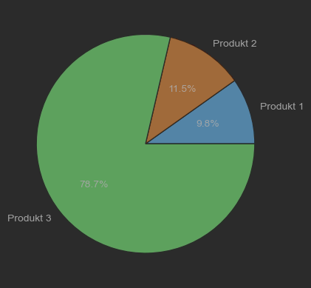
Umsätze in DE und deren Anteile in %

Slide 14
Noch mal alles zusammengefasst:
Korrelation der Umsätze von Produkt A,B und C:
→ Wenn C sich gut verkauft, verkaufen sich A und B schlechter und andersherum.
Man sollte sich zu Jahresanfang das Marketing und den Verkauf der Produkte A und B ankurbeln. Zum Jahresende (Black Friday, Weihnachten) kann man sich auf den Verkauf von Produkt C spezialisieren.
→ wirtschaftliches Ziel: Möglichst viel Umsatz

Slide 15
Fragen und Antworten
Jetzt könnt ihr Fragen stellen und Feedback geben!
Vielen Dank für Eure Zeit! 🙂

